Slide 1
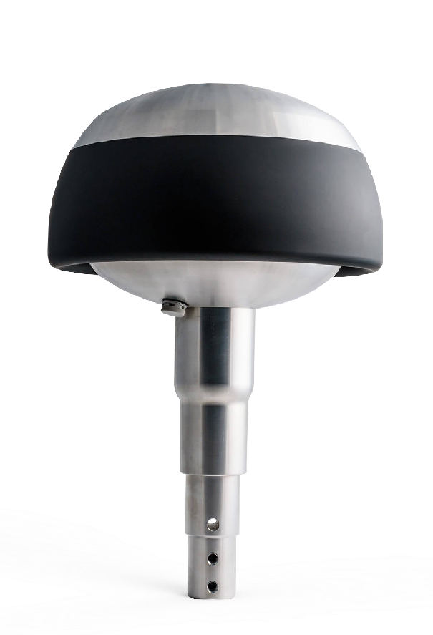
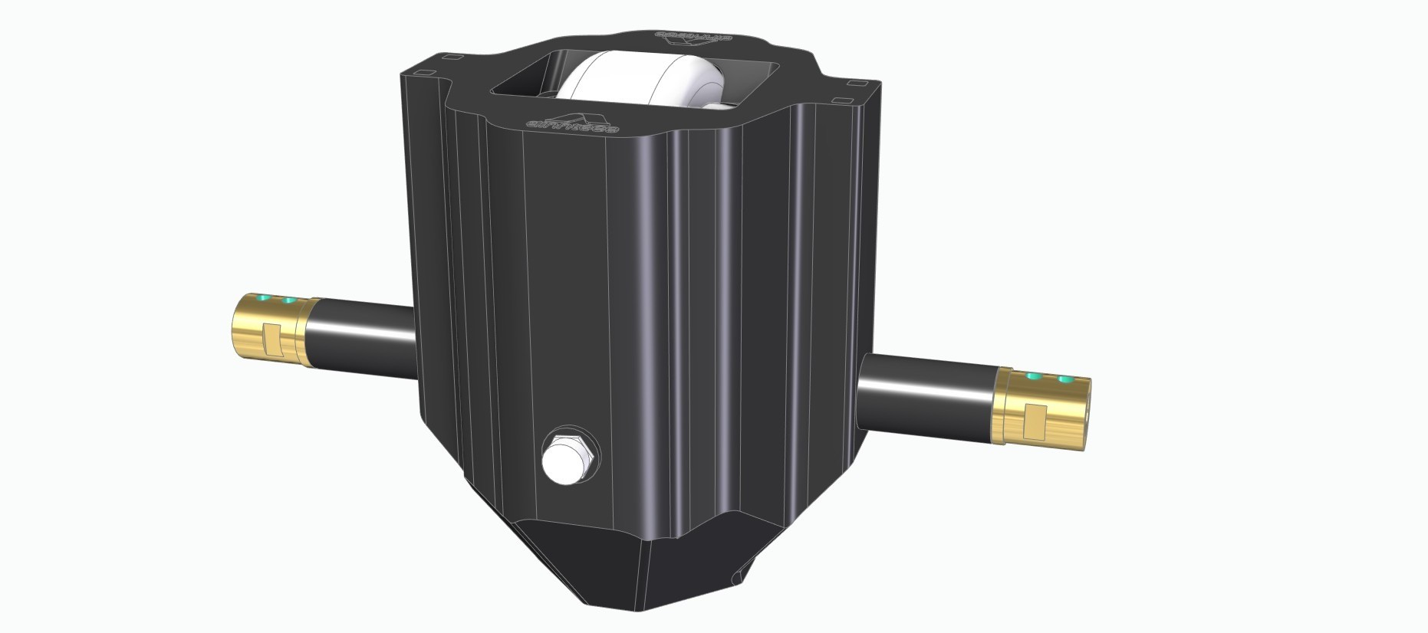
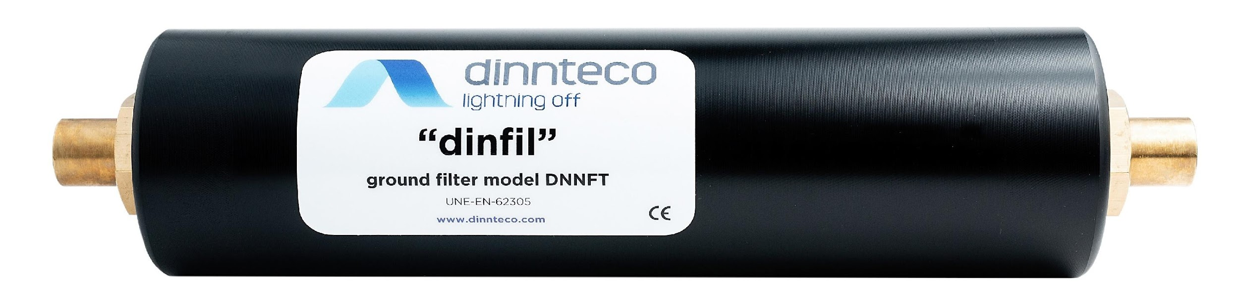
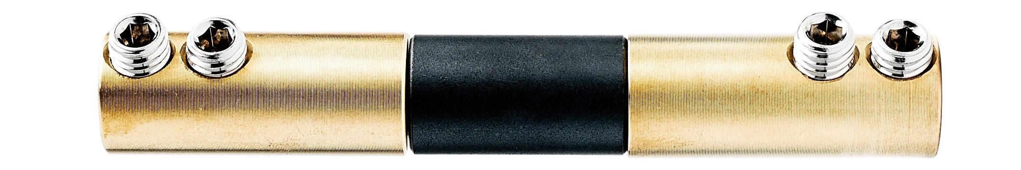

product formation
DDCE, dineol, dinfil filter and dinco connector

Slide 2
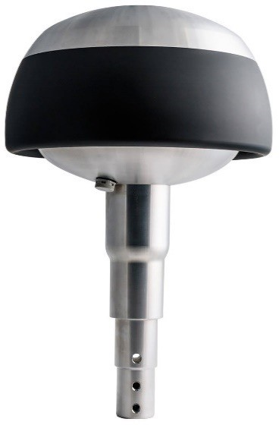
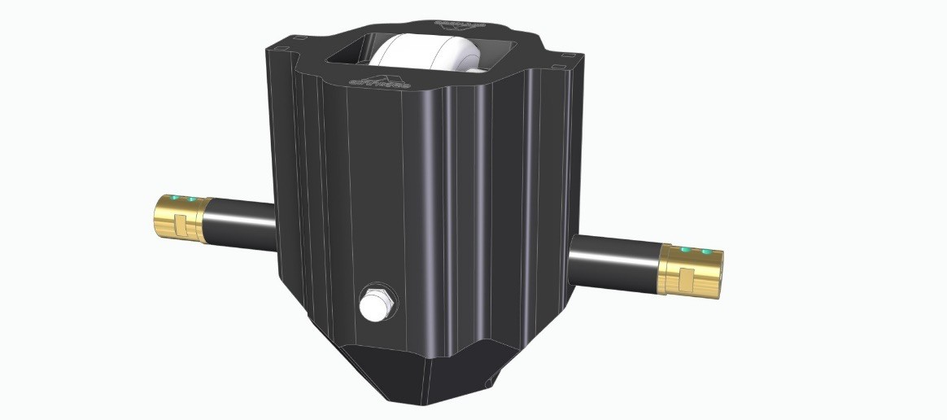
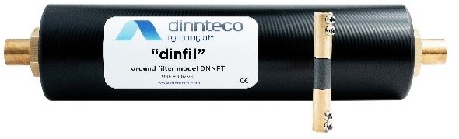
1. Dinnteco International introduction
Dinnteco International 設計、製造和銷售一系列創新的電力保護設備，包括可變電場補償裝置（DDCE 產品）、可變頻率電磁補償器（Dineol 產品）、用於防止高頻接地感應浪湧的接地濾波器（dynfil 濾波器），以及保護連接器（dinco）。這些產品均採用符合主要國際標準和認證的專利技術，確保卓越的性能和可靠性。
Dinnteco International 擁有 12 年的行業經驗，並已開發出適用於所有市場領域的保護模型和設計。我們的產品在全球擁有 8,000 台設備的使用者，並在 30 個國家/地區提供業務支持。此外，我們的產品還附有價值 600 萬歐元的全球產物責任保險，為客戶提供額外的保障和信心。
dinfil ground filter and dinco connector
DDCE
dineol
2

Slide 3
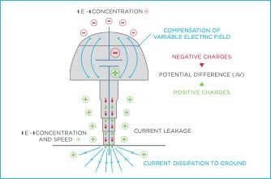
2. operation of DDCE, dineol, products
DDCE
Definition: Compensating device for variable electric fields and sink for variable frequency electric charges.
PASSIVE COLLECTOR 裝置由一個傳感器元件和另一個負載接收器組成由絕緣體隔開，設計為根據它們之間的內部和外部距離計算平衡或補償其環境中存在的可變電場，產生最大數量級的電流洩漏。 所有這些過程都由一個壓力通風閥調節，該閥在膨脹和壓縮過程中保持其內部條件不變。
它最大限度地減少了電暈效應，避免了 DDCE 追蹤器上升的產生，從而防止了受保護結構中的雷擊。
它吸收受保護結構中的射頻電磁能，並消散外部介質的射頻作用。
600
500
通過改變其環境中的電場，它會產生隨著電場增加而增加的電流洩漏。
由波城大學（法國）電氣工程實驗室測試。
400
300
Drain current ( μA)
200
100
0
0
50 100 150 200
AC voltage applied to the cloud (kV)
250
300
3

Slide 4
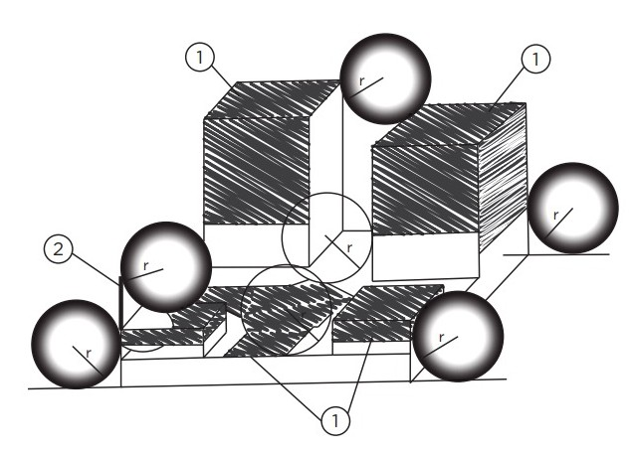
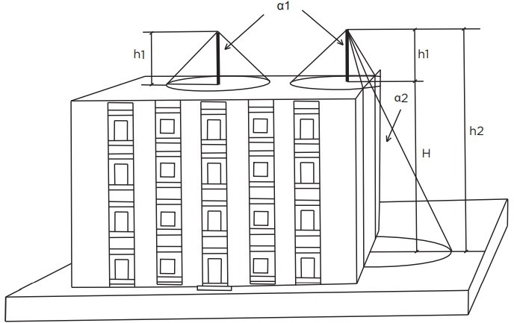
3. design and protection area through the different products
滾球法 保護角法
Where:
1：陰影區域受到雷擊，需要保護。
2：結構桅杆。
r：滾動球體的半徑。
Where:
H：高於地面參考平面的建築物高度。
h1：桿的空中終端的物理高度。
h2：h1 + H，為桿的空中終端距地面的高度。
α1：接閃器高度h=h1對應的防護角，為屋頂待測表面（參考平面）的高度。
α2：防護角對應高度h2。
7

Slide 5
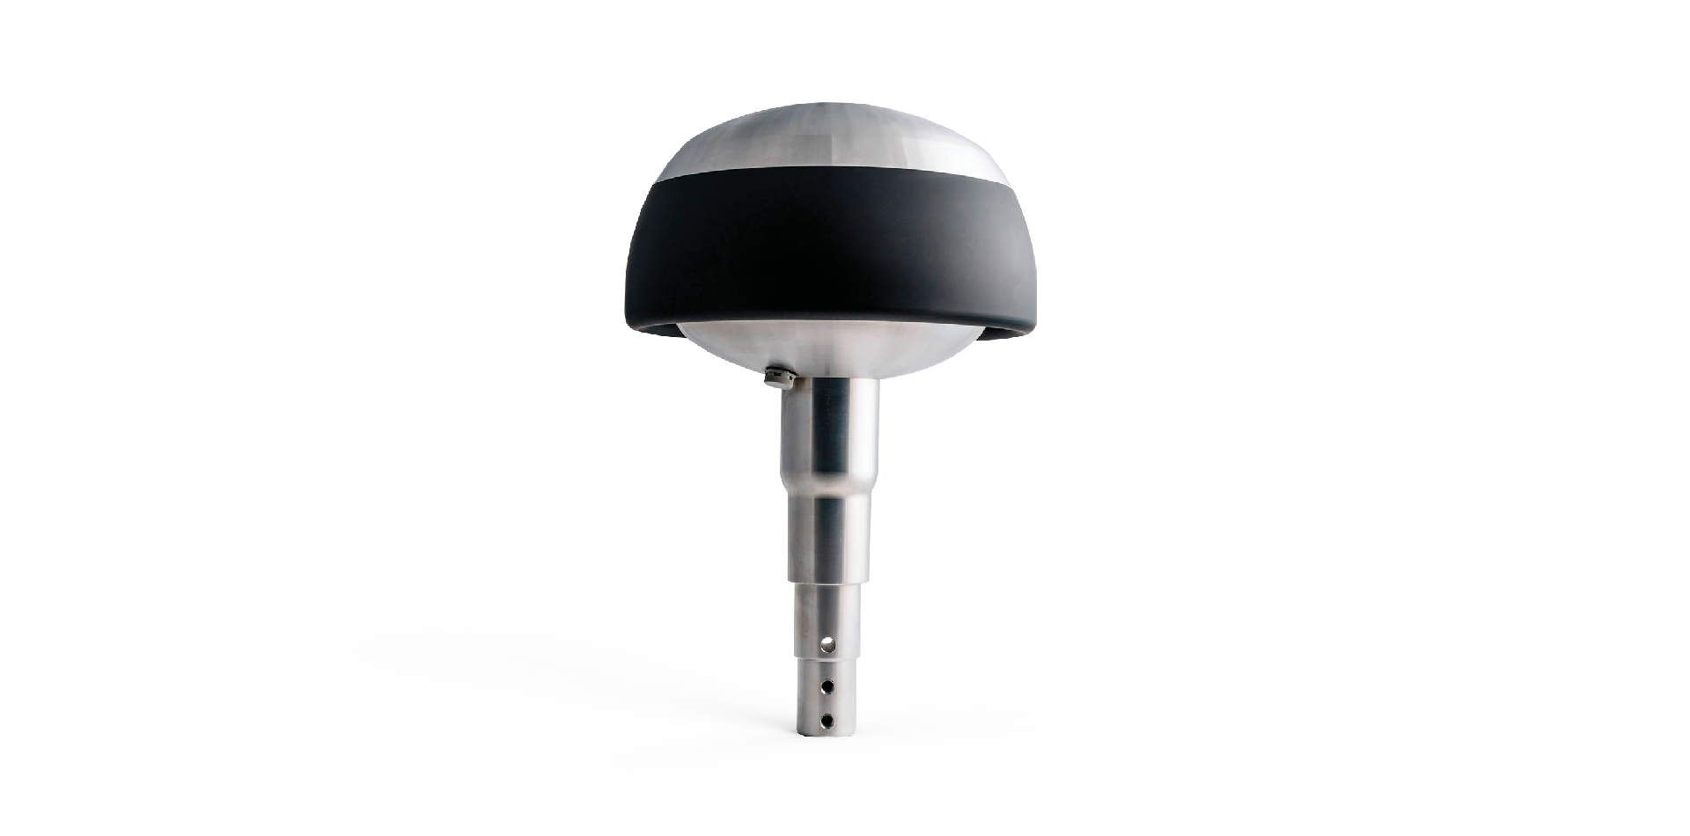
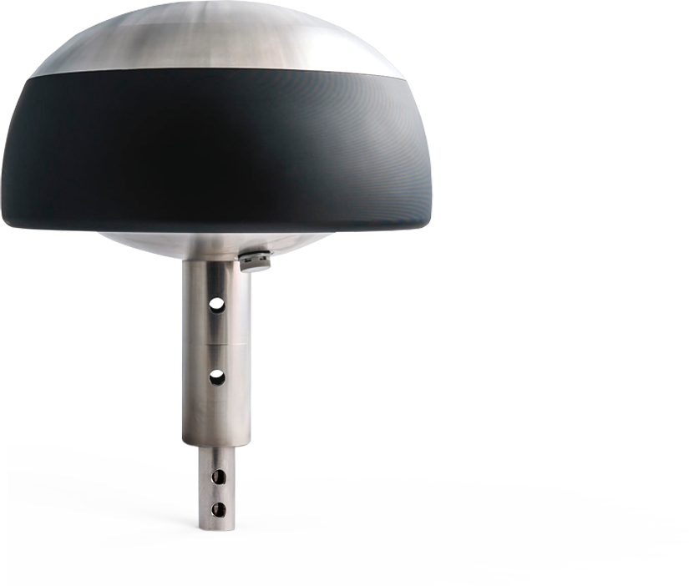
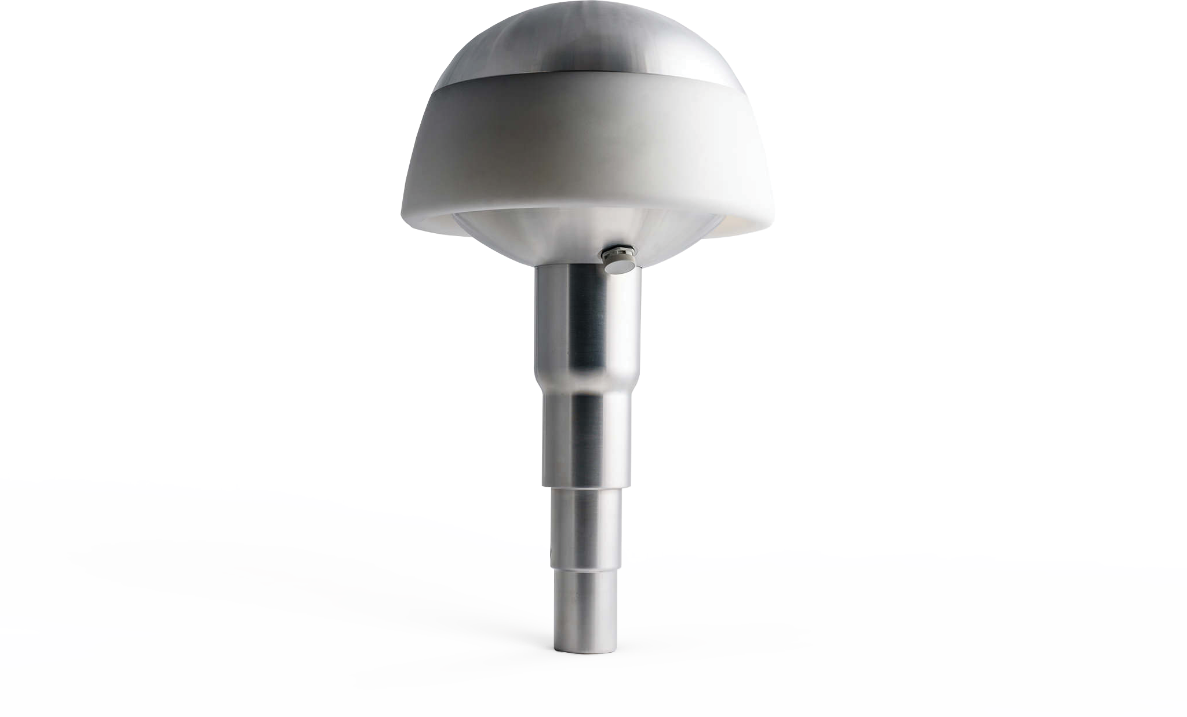
3. design and protection area through the different products
滾動球體和保護角方法
DDCE 100 PLUS DDCE MARINE
ROLLING
SPHERE METHOD PROTECTION ANGLE METHOD
DDCE 50 PLUS
ROLLING SPHERE METHOD
PROTECTION ANGLE METHOD
h (m) | r (m)
5 | 44
10 | 62,4
15 | 76
20 | 87,2
25 | 96,8
26,79 | 100
30 | 100
40 | 100
50 | 100
h (m) | r (m)
2 | 19,89
5 | 31,22
7 | 37,22
10 | 43,58
13,4 | 50
20 | 50
30 | 50
40 | 50
50 | 50
h (m) | α (grados) | r (m)
5 | 80,37 | 29,48
10 | 76,36 | 41,21
15 | 73,26 | 49,88
20 | 70,63 | 56,90
25 | 68,30 | 62,84
30 | 66,19 | 67,99
35 | 64,23 | 72,50
40 | 62,39 | 76,50
45 | 60,66 | 80,07
50 | 59,01 | 83,25
55 | 57,43 | 86,11
60 | 55,91 | 88,66
h (m) | α (grados) | r (m)
5 | 76,36 | 20,61
10 | 70,63 | 28,45
15 | 66,19 | 33,99
20 | 62,40 | 38,25
25 | 59,01 | 41,63
30 | 55,91 | 44,33
35 | 53,02 | 46,49
40 | 50,30 | 48,18
45 | 47,70 | 49,46
50 | 45,21 | 50,37
8

Slide 6
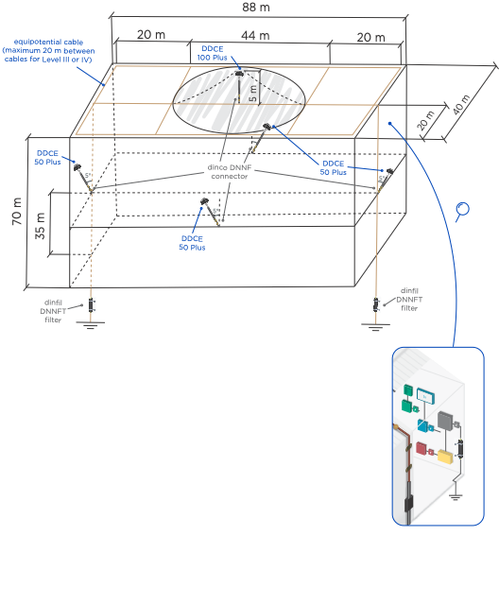
3. design and protection area through the different products
rules to follow in protection design
DDCE 必須放置在其覆蓋範圍內的最高點。
在給定結構中，能夠確定 DDCE 高度並因此能夠計算其覆蓋半徑和保護體積的參考平面將是它與半徑為 R 的球體接觸的第一個平面（R=200 m 適用於 DDCE 100 Plus 和 DDCE MARINE）； 對於 DDCE 50 Plus，R=100 m； R=20m（一級）； R=30m（二級）； R=45 m (Level III) 和 R=60 m (Level IV))，如果使用滾球法，或者如果使用角度法，它可以接觸圓錐外線的可能平面。 保護。
在要保護的同一結構內，可能有不同的參考平面。
必須始終保護不同的風暴前沿。 因此，要保護區域，必須進行周界保護設計。
為保護接地引起的過電壓，將安裝 dinfil 濾波器以保護 DDCE 和電氣和電子設備。 dinfil 過濾器是 SPD 的補充，它是必要的和強制性的，在任何情況下都不能取代它們。
GROUND CONNECTION
DINFIL FILTER
POWER BOX
METER TYPE 1
DISTRIBUTION _{TYPE 2}
FRAME
CAT. I
^{SENSITIVE} TYPE 3
EQUIPMENT
CAT. II
ROBUST EQUIPMENT
9

Slide 7
3. design and protection area through the different products
rules to follow in protection design
在DDCE的覆蓋半徑小於100m的情況下，由於DDCE相對於參考平面的高度小於26.79m，因此可以實現DDCE的覆蓋半徑為100m，無論其相對於參考平面的高度如何，只要導電電纜可以延長或增加至 100 m 的距離。這些導電電纜必須電氣連接到 DDCE 的下半球，並且在投影到參考平面上的受保護體積內，將有必要的電纜和/或現有的金屬接頭，因此它們之間的距離不更大。 20 m（III 級和 IV 級）、10 m（II 級）和 5 m（I 級）。如果保護區內有主要結構，它們將不在 DDCE 的覆蓋範圍內。在這一點上，必須考慮到該標準將適用於所有高度小於 60 m 的水平和垂直平面。對於高度超過 60 m 的垂直平面，還必須安裝側面 EDD。
GROUND CONNECTION
DINFIL FILTER
POWER BOX
METER
TYPE 1
DISTRIBUTION _{TYPE 2}
FRAME
CAT. I
^{SENSITIVE} TYPE 3
EQUIPMENT
CAT. II
ROBUST EQUIPMENT
10

Slide 8












3. design and protection area through the different products
保護區
Not protected
Protected
DDCE 100 Plus
2
5
1
4
H = 26,79 m
3
Protected area
Grounding
Reference plane
R = 100 m
Equipotential union between (2) and (5)
and the lower hemisphere of DDCE 100 Plus
只有在定義的保護區內和整個保護區內且與 DDCE 100 Plus 的下半球處於相同電位的那些結構才會被認為受到 DDCE 100 Plus 的保護。
自然結構，例如樹木、草地、土地、潟湖或水湖或其他，在任何情況下都不會被視為受保護，即使它們完全位於 DDCE 100 Plus 定義的保護區內。
那些位於保護區內並具有電離保護系統（任何類型的無源或有源電離避雷針）的結構將不被視為受到 DDCE 100 Plus 的保護。
在要求 UNE EN IEC 62305 標準（I、II、III 或 IV 級）中定義的保護級別的情況下，用於計算 DDCE 100 Plus 和所有現有防雷系統的保護半徑，以下滾動球 半徑將適用：I 級 (R=20m)、II 級 (R=30m)、III 級 (R=45m) 和 IV 級 (R=60m)。
DDCE 100 Plus 的保護區域可以根據產品說明手冊中描述的標準和要求進行擴展。

Slide 9
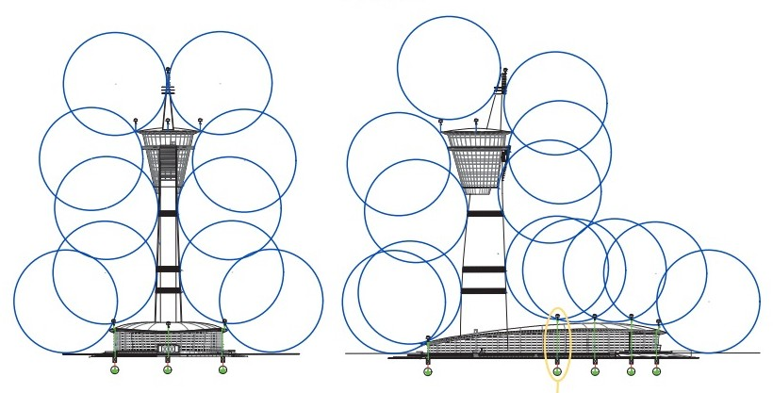
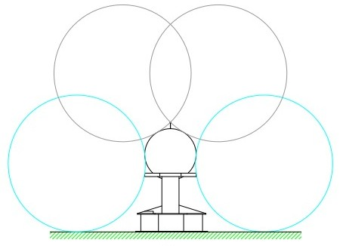
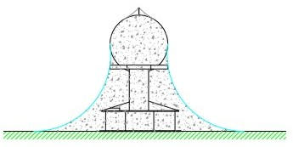
3. design and protection area through the different products
example 1
在控制塔中應用 I 級 (R = 20 m) 的滾球法。 通過 DDCE 進行保護。
與 DDCE 下半球具有相同電勢的金屬結構。
具有 I 級 (R = 20 m) 的滾球法在雷達中的應用。 通過 DDCE 進行保護。

Slide 10
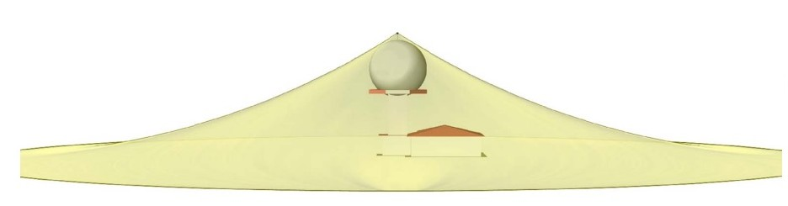
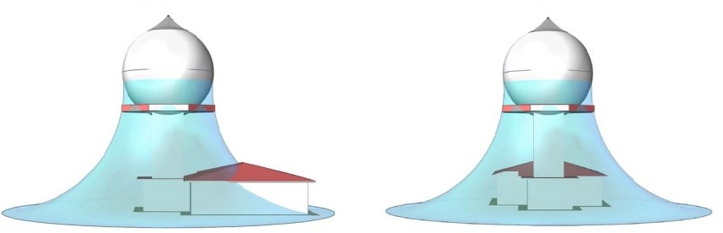
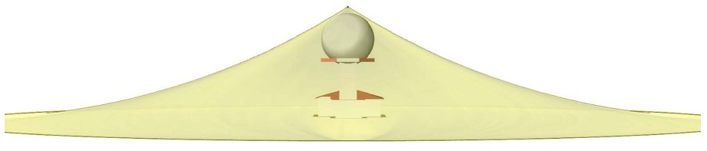
3. design and protection area through the different products
example 2
應用級別 I (R = 20 m) 的保護區。 在這種情況下，有必要用另一個 DDCE 保護右側的展位。
應用級別 I (R = 20 m) 的保護區。
將 R = 200 m 應用於滾動球體的保護區域。 DDCE 的最大覆蓋範圍。 在這種情況下，只需要 1 個 DDCE。

Slide 11
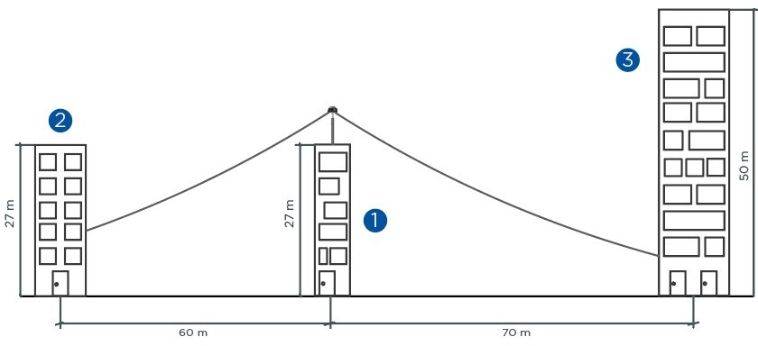
3. design and protection area through the different products
example 3
受保護
不受保護
不受保護

Slide 12

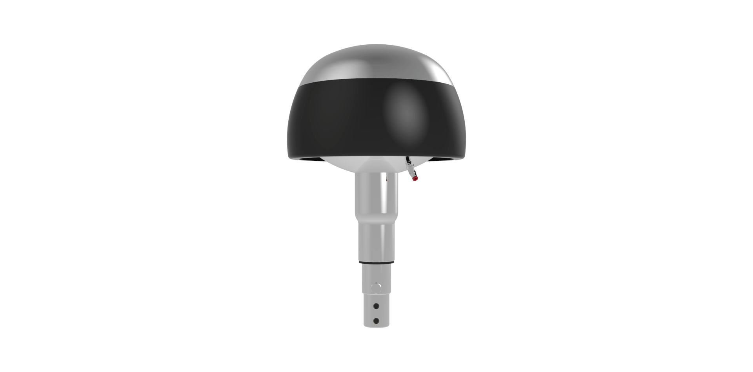

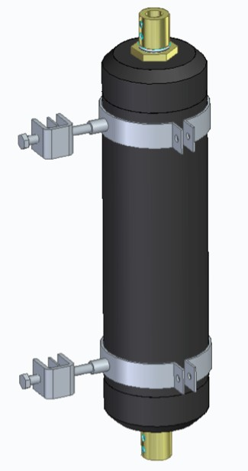
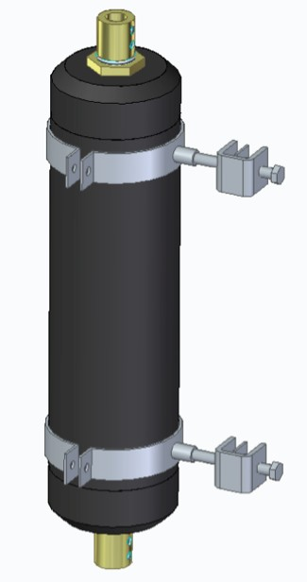
3. design and protection area through the different products
example 4
受保護
受保護
受保護
dinco DNNF connector
3
1
50 m
2
27 m
27 m
equipotential system
dinfil filter
dinfil filter
dinfil filter recommended
60 m
70 m

Slide 13

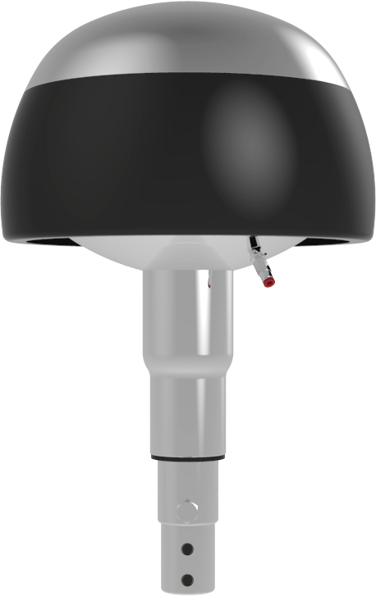
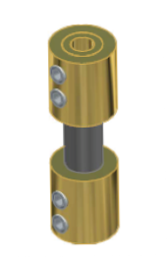

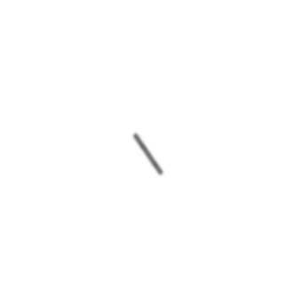
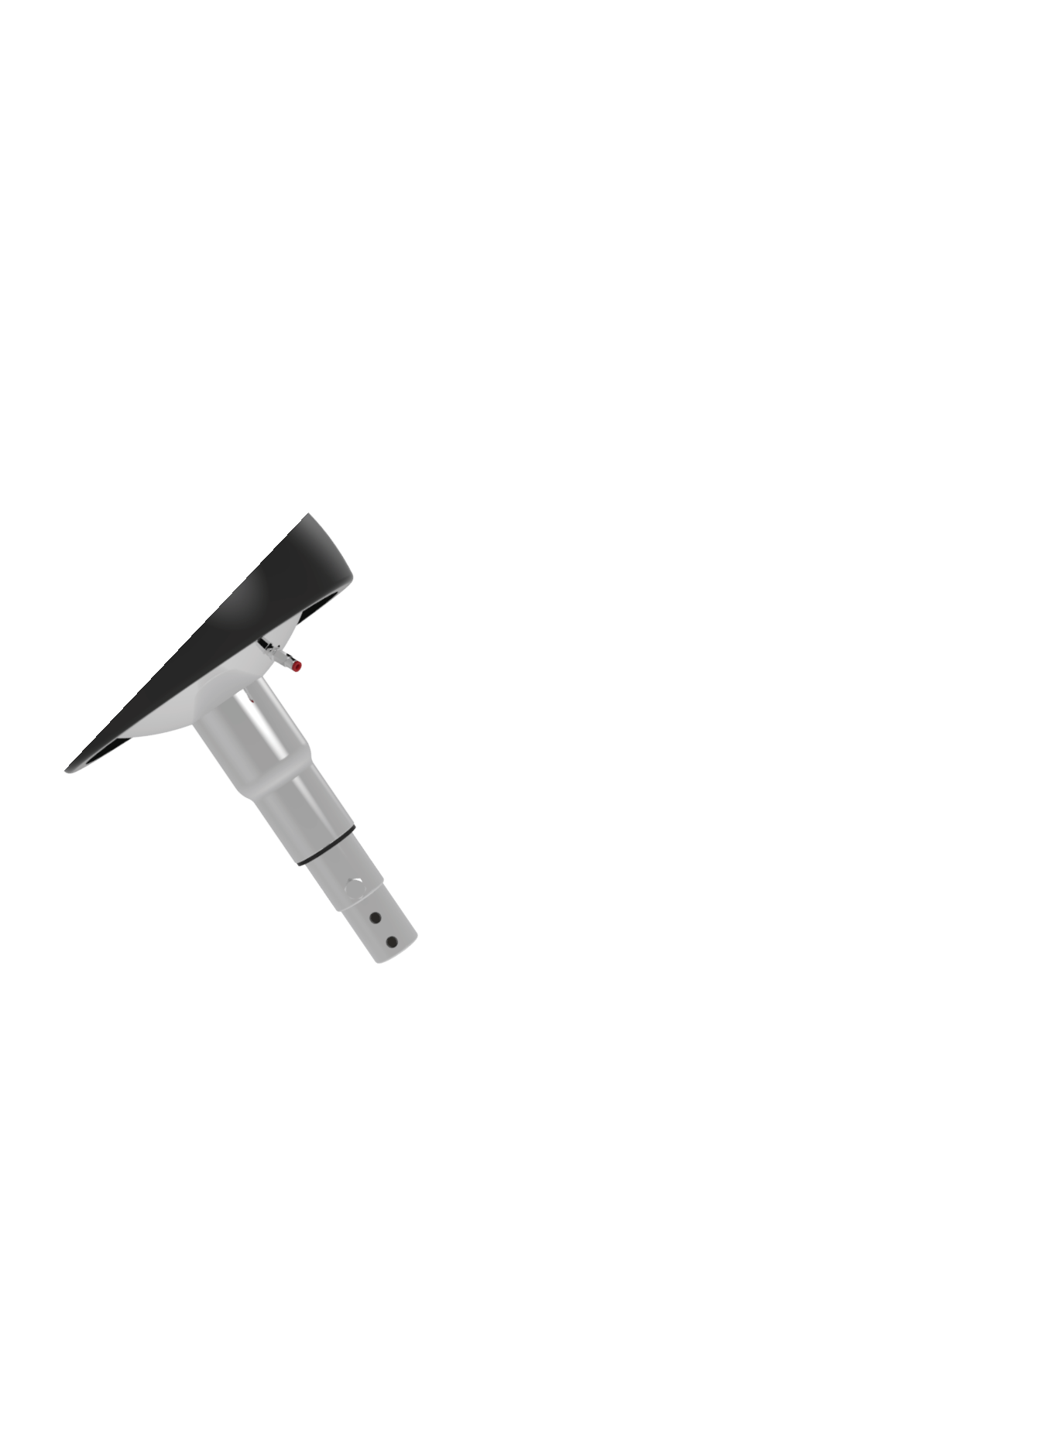
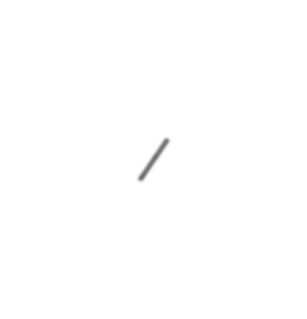

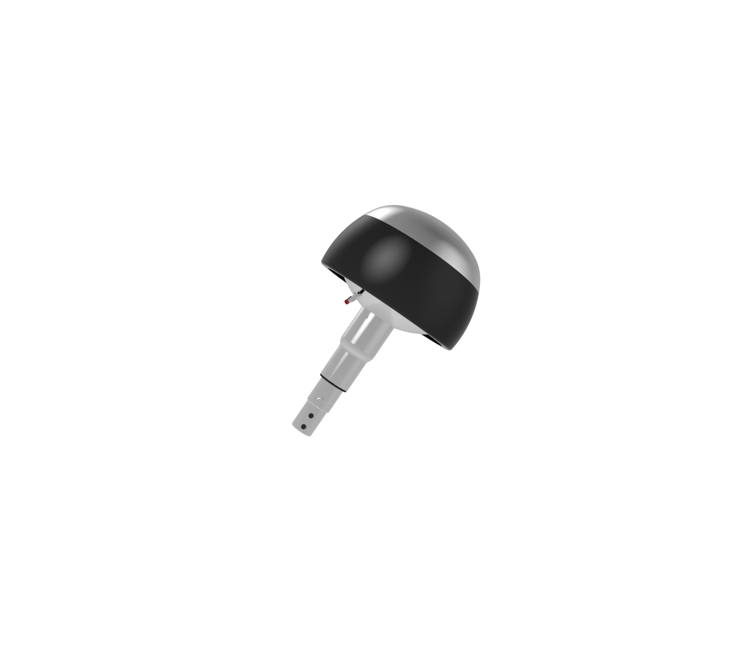



3. design and protection area through the different products
example 5
受保護
受保護
受保護
帶有側向保護的 3 號塔 (> 60 m)
dinco DNNF connector
3
side DDCE (H>60m)
side DDCE (H>60m)
10 cm
90 m
dinco DNNF connector
10 cm
60 m
1
45 m
dinfil DNNFT
filter
30 m
2
25 m
dinfil DNNFT
filter
dinfil DNNFT
filter
Center
60 m
70 m

Slide 14
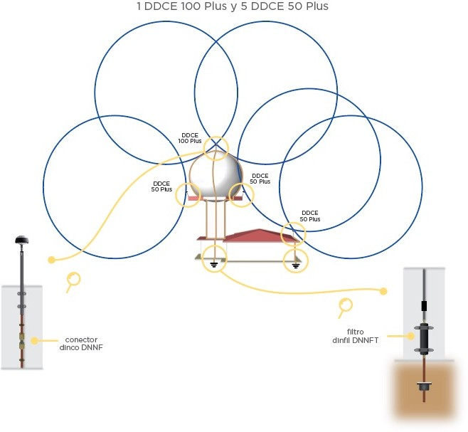
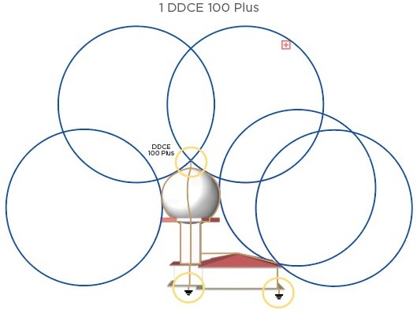
3. design and protection area through the different products
example 6.不同形式的保護
&
dinco connector DNNF
dinfil filter DNNFT

Slide 15
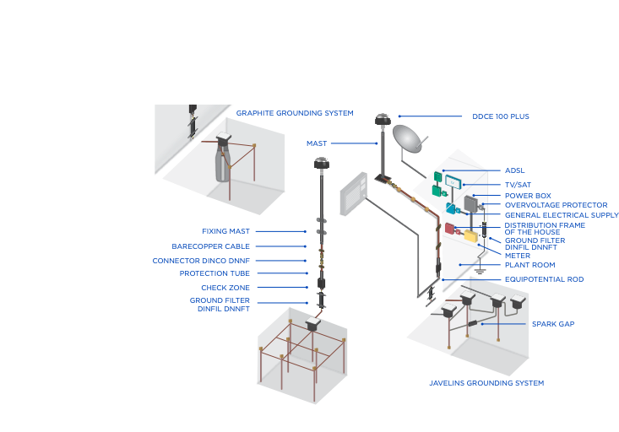
4. installation of the products. start-up and record protocol
installation. general scheme

Slide 16
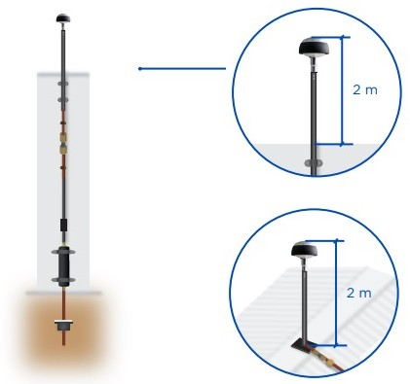
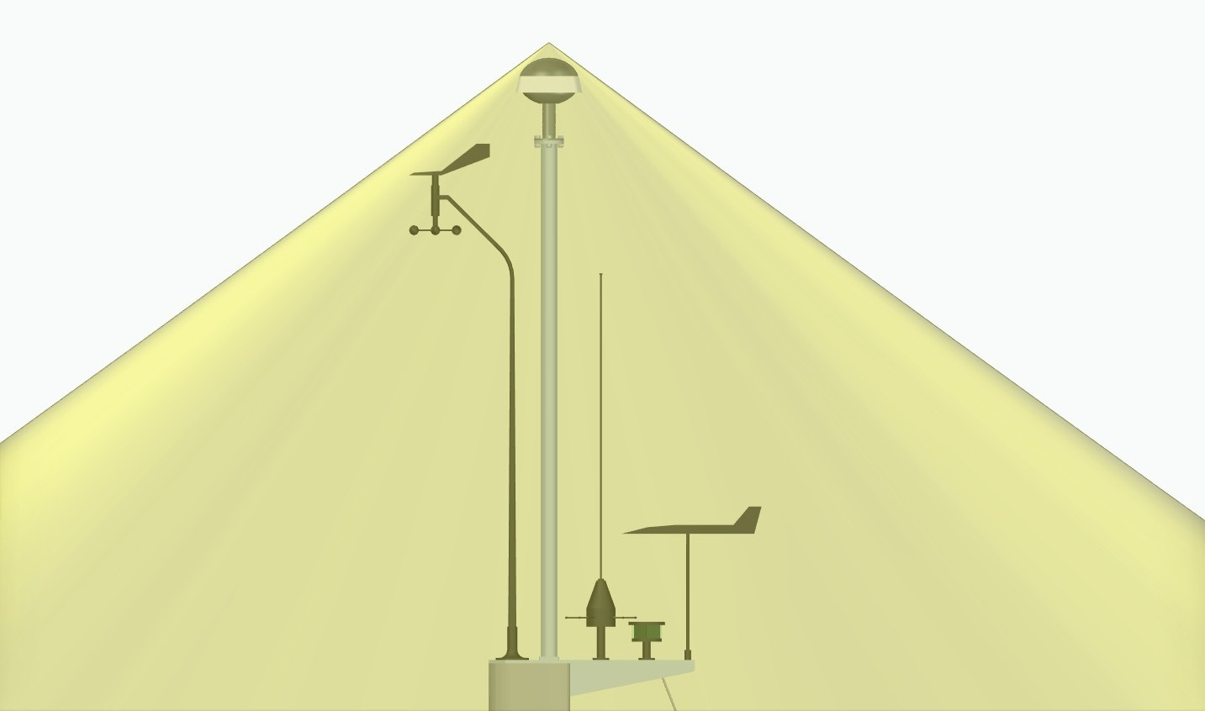
4. installation of the products. start-up and record protocol
installation. standing height
推薦的最小高度
強制的
DDCE height
Reference level
Requirements:
HR ≥ H1
All structures must be within the protection area
HR
H1

Slide 17
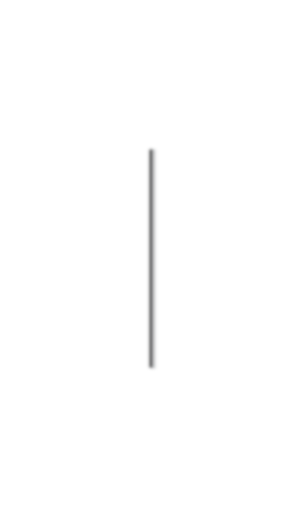
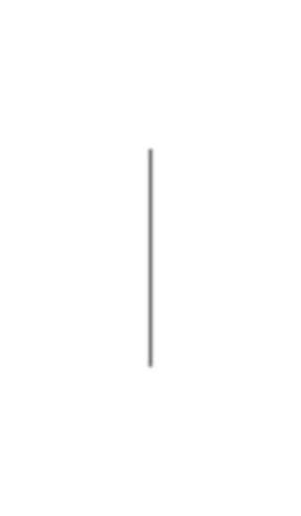
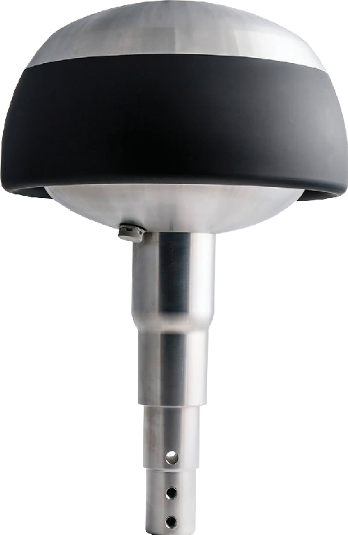


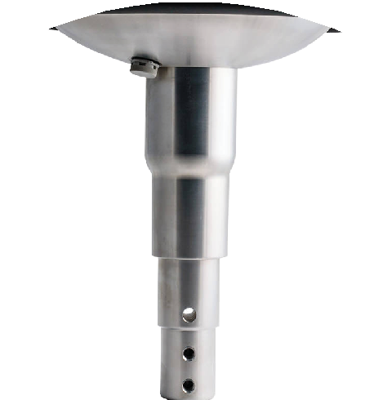









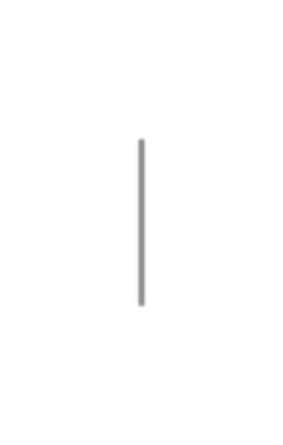
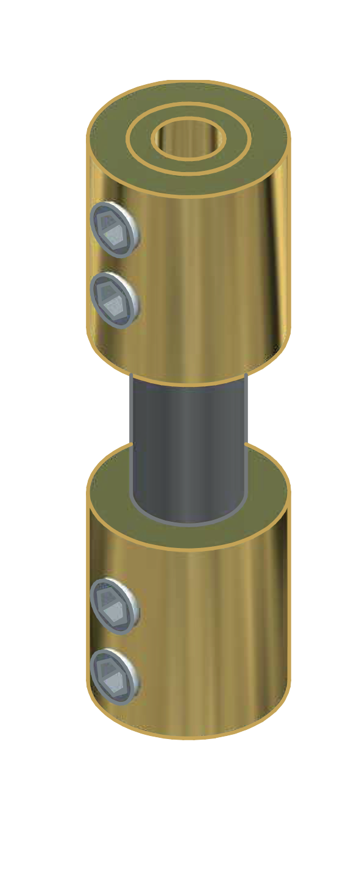
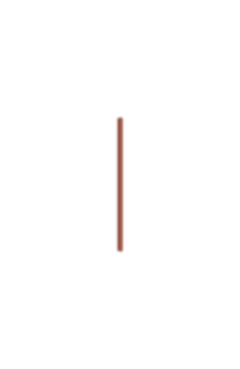
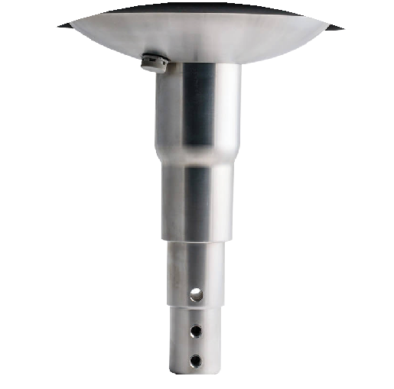
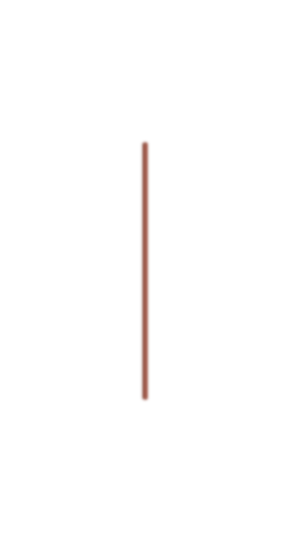
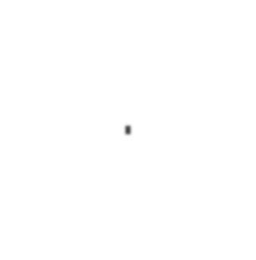


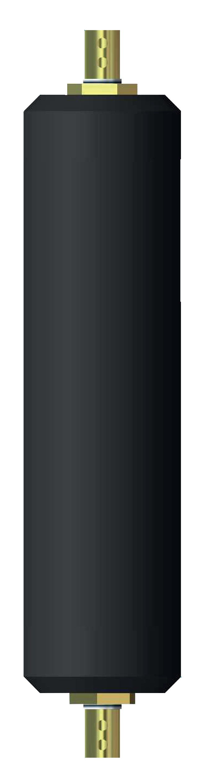

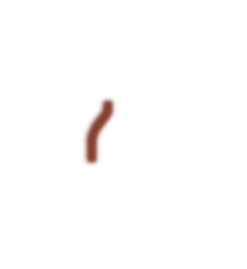




4. installation of the products. start-up and record protocol
安裝。 保護管
將 DDCE 連接到地面的落水管必須盡可能直接
保證電纜的路線總是下降
> 20 cm
避免製作半徑小於 20 厘米的曲線

Slide 18
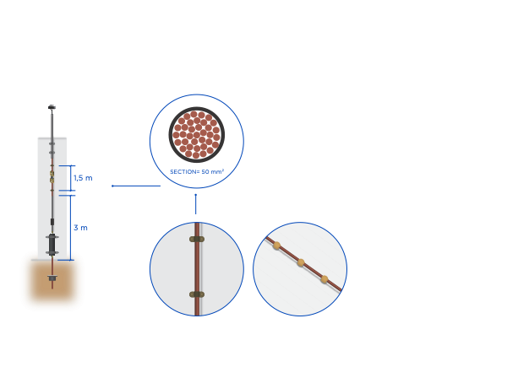
4. installation of the products. start-up and record protocol
installation. section requirements and fastening of the drop cable
如果分支電纜由銅製成，則其截面必須至少為 50 mm2。 對於其他類型的材料，請參閱標準 UNE-EN-IEC 62305:2011 (III) 或標準 UNE-EN 62561。
電纜的路徑將通過法蘭或卡釘或合適的系統來保證，以保證其佈局的穩定性。
引下線和外部燃氣管道之間必須始終保持 5 米的安全距離。

Slide 19
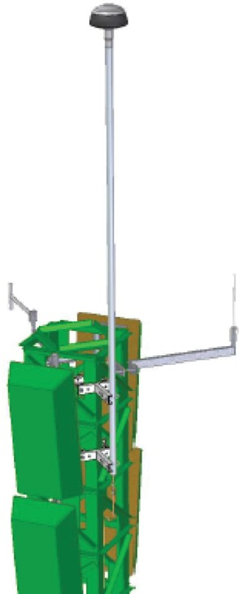
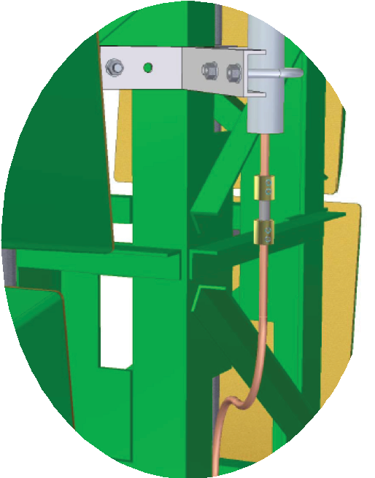
4. installation of the products. start-up and record protocol
安裝。 dinco連接器
dinco 安裝的目標：
將突波對 DDCE 的影響降至最低。
斷開 DDCE 以執行維護操作，例如絕緣測試。

Slide 20


8.在國際認可的實驗室進行的符合 UNE EN IEC 62305、UNE EN 62561 和 UNE EN IEC 61400-24 標準的實驗室測試

Slide 21


8.在國際認可的實驗室進行的符合 UNE EN IEC 62305、UNE EN 62561 和 UNE EN IEC 61400-24 標準的實驗室測試

Slide 22


8.在國際認可的實驗室進行的符合 UNE EN IEC 62305、UNE EN 62561 和 UNE EN IEC 61400-24 標準的實驗室測試

Slide 23



8.在國際認可的實驗室進行的符合 UNE EN IEC 62305、UNE EN 62561 和 UNE EN IEC 61400-24 標準的實驗室測試
Short impulse injection tests of 100 kA curve 10/350 according to the UNE EN IEC 62305 standard in the products:
DDCE 100 Plus
DDCE 50 Plus
DDCE Marine

Slide 24


8.在國際認可的實驗室進行的符合 UNE EN IEC 62305、UNE EN 62561 和 UNE EN IEC 61400-24 標準的實驗室測試
Short impulse injection tests of 100 kA curve 10/350 according to the UNE EN IEC 62305 standard in the products:
DDCE Chemical

Slide 25


8.在國際認可的實驗室進行的符合 UNE EN IEC 62305、UNE EN 62561 和 UNE EN IEC 61400-24 標準的實驗室測試
Short impulse injection tests of 100 kA curve 10/350 according to the UNE EN IEC 62305 standard in the products:
DDCE Magma

Slide 26


8.在國際認可的實驗室進行的符合 UNE EN IEC 62305、UNE EN 62561 和 UNE EN IEC 61400-24 標準的實驗室測試
Short impulse injection tests of 200 kA curve 10/350 and charge Q up to 2,400 C accumulated according to the UNE EN IEC 61400-24:2019 standard in the products:
dineol

Slide 27


8.在國際認可的實驗室進行的符合 UNE EN IEC 62305、UNE EN 62561 和 UNE EN IEC 61400-24 標準的實驗室測試
Short impulse injection tests of 200 kA curve 10/350 and charge Q up to 2,400 C accumulated according to the UNE EN IEC 61400-24:2019 standard in the products:
DDCE 100 Plus

Slide 28


8.在國際認可的實驗室進行的符合 UNE EN IEC 62305、UNE EN 62561 和 UNE EN IEC 61400-24 標準的實驗室測試
Short impulse injection tests of 200 kA curve 10/350 and charge Q up to 2,400 C accumulated according to the UNE EN IEC 61400-24:2019 standard in the products:
dinfil filter

Slide 29




8在國際認可的實驗室進行的符合 UNE EN IEC 62305、UNE EN 62561 和 UNE EN IEC 61400-24 標準的實驗室測試
Short impulse injection tests of 200 kA curve 10/350 and charge Q up to 2,400 C accumulated according to the UNE EN IEC 61400-24:2019 standard in the products:
dinfil filter

Slide 30


9.真實的現場測試。 真正的有效性和效率測試
monitoring of the efficacy of DDCE and dineol using lightning strike data R = 2 km from the center of the structures provided by Meteorage

Slide 31


9.真實的現場測試。 真正的有效性和效率測試
monitoring of the efficacy of DDCE and dineol using lightning strike data R = 2 km from the center of the structures provided by Meteorage

Slide 32

9.真實的現場測試。 真正的有效性和效率測試
percentage of lightning strikes in areas close to 7 critical infrastructures protected with DDCE 100 Plus
Statistical data collection -Meteorage- Updated December 31, 2020

Slide 33


9.真實的現場測試。 真正的有效性和效率測試
percentage of lightning strikes in areas close to 1 windmill protected with the dineol kit
Statistical data collection -Meteorage- Updated February 28, 2021
The dineol Kit is composed of:
1 DDCE 100 Plus
3 dineoles
3-6 dinfil filters
For reasons of confidentiality, the exact protection design is not explained.

Slide 34

9.真實的現場測試。 真正的有效性和效率測試
test of accumulation of electrical charges in crane of NAGOYA UNITED CONTAINER TERMINAL from NHK TV/Radio tower broadcast
Test date: October 29, 2018
Location: Nabeta Pier, Nagoya (Japan)
Reason: Accumulation of electrostatic charges on the crane due to emission from the NHK tower
Electric load detected on crane: 900 V or more Danger: Electrocution to people, in case of touching the metal structure of the crane
Solution: Arrangement of 4 DDCE in the direction of the emission of the tower

Slide 35




9.真實的現場測試。 真正的有效性和效率測試
electrical charge accumulation test in a 110 m high telecommunications tower located in Mijas (Málaga)
Test date: Nov 2020-Nov 2021
Place: Mijas (Malaga)
Reason: Carry out a comparison of
charge
accumulation and their potential with the DDCE/Dineol installed and without them
Protection design: 1 DDCE 100 Plus, 3 dineoles connected to collectors for side protection as it is a tower over 60 m high and 3 dinfil filters
Danger: Direct impacts of lightning, interference (noise) and Electrocution to people, in case of touching the metallic structure in the phase of accumulation of electrical charges due to storm, wind, etc.

Slide 36

9.真實的現場測試。 真正的有效性和效率測試
field test carried out by XL AXIATA company from Indonesia
Year 2014
34% of 1.500
direct hits.
telecommunication towers suffer
February 2015 to February 2017, 838 towers are protected with 3 different systems:
248 with dinnteco lightning rod
350 with HITACHI (conventional multipoint DAS system)
240 with conventional CEBADO lightning rod
Results
dinnteco lightning rod: 0% direct hits
HITACHI: 6% direct and 15% breakdowns
LPI 6.5% direct and 30% breakdowns
Conclusion
During 2017, the dinnteco lightning rod installation program continued

Slide 37










10. 應用

Slide 38


